Slide 1

Datenbanken abfragen mit SQL
S. Baldes

Slide 2
SQL Überblick
SQL (Structured Query Language)
  1970er Jahre Vorgänger SEQUEL (IBM), erste Standard-isierung 1987 (SQL-1), 1992 (SQL-2), 1999 (SQL-3), …
SQL besteht aus Data Definition Language (DDL)
    CREATE, DROP, ALTER DB: Tabellen anlegen, löschen, ändern
Data Manipulation Language (DML)
    INSERT, DELETE, UPDATE: Daten einfügen, löschen, ändern
  SELECT: Daten anzeigen
Wichtigesten Befehle
    CREATE TABLE
    INSERT INTO … VALUES …
    SELECT … FROM … WHERE

Slide 3
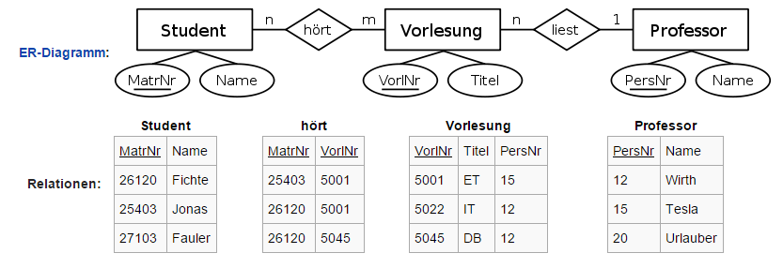
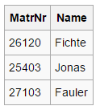
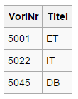

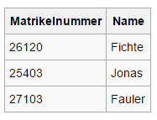
Einfache Abfragen
Abfrage Abfrage Abfrage Abfrage
gesamte Tabelle mit Spaltenauswahl mit eindeutigen Werten mit Umbenennungen
SELECT *
FROM Student;
SELECT VorlNr, Titel
FROM Vorlesung;
SELECT DISTINCT MatrNr FROM hört;
SELECT MatrNr AS Matrikelnummer,Name FROM Student;

Slide 4

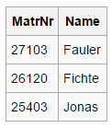
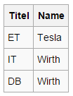
Abfragen mit Auswahl
SELECT … FROM … WHERE
Abfrage Abfrage Abfrage
mit Filter mit Sortierung mit verknüpften Tabellen
SELECT VorlNr, Titel
FROM Vorlesung
WHERE Titel = 'ET';
SELECT * FROM Student
ORDER BY Name DESC;
SELECT Vorlesung.Titel, Professor.Name
FROM Professor, Vorlesung
WHERE Vorlesung.PersNr = Professor.PersNr;

Slide 5
Abfragen mit Auswahl
SELECT … FROM … WHERE
Abfrage Abfrage Abfrage
mit Filter mit Sortierung mit verknüpften Tabellen
SELECT VorlNr, Titel
FROM Vorlesung
WHERE Titel = 'ET';
SELECT * FROM Student
ORDER BY Name DESC;
SELECT Vorlesung.Titel, Professor.Name
FROM Professor, Vorlesung
WHERE Vorlesung.PersNr = Professor.PersNr;

Slide 6
Weitere Abfragen mit Auswahl
SELECT … FROM … WHERE
Vergleichsoperatoren =, <, >, <=, >=, !=
  SELECT Name FROM City WHERE Population > 100000;
Matching [NOT] LIKE % _
  SELECT Name FROM Country WHERE Name LIKE '__e%';
    % entspricht * bei regulären Ausdrücken, Platzhalter für null oder beliebige Zeichen
    _ entspricht ? bei regulären Ausdrücken, Platzhalter für genau ein beliebiges Zeichen
Zwischen [NOT] BETWEEN
  SELECT Name FROM City WHERE Latitude BETWEEN ­-5 AND 5;
Enthalten [NOT] IN
  SELECT Name FROM City WHERE Name NOT in ('Lahr', 'Offenburg', 'Ulm');
Leerheit IS [NOT] NULL
  SELECT Name FROM City WHERE River IS NOT NULL;

Slide 7
Weitere Abfragen mit Auswahl
SELECT … FROM … WHERE
Logische Operatoren: AND, OR, NOT
  SELECT Name FROM City
  WHERE (Country = 'de') OR (Country = 'fr' AND Population > 400000);
  NOT A OR B AND C entspricht (NOT A) OR (B AND C) //Bindung NOT AND OR
Aufsteigend/Absteigend sortieren
  SELECT * FROM Customers ORDER BY Country ASC, Name DESC;
Anzahl Datensätze begrenzen LIMIT
  SELECT * FROM City LIMIT 5;

Slide 8





Aggregats-Funktionen
count, max/min, sum, avg
count() max() / min() sum() avg()
Anzahl Zeilen größte/kleinst Summe der Mittelwert der
zählen Wert Werte Werte
SELECT count(*)
FROM Vorlesung;
SELECT max(PersNr)
FROM Vorlesung;
SELECT sum(PersNr) FROM Vorlesung;
SELECT avg(PersNr) FROM Vorlesung;
SELECT count(DISTINCT PersNr)
FROM Vorlesung;
Beachte: Keine weiteren Attribute im SELECT erlaubt!
Ausnahme: GROUP BY (s. nächste Folie)

Slide 9
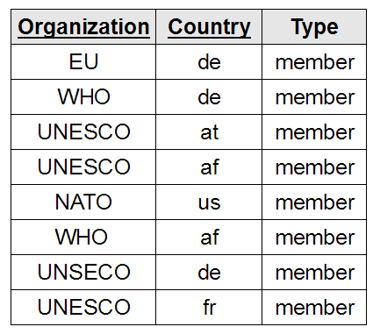
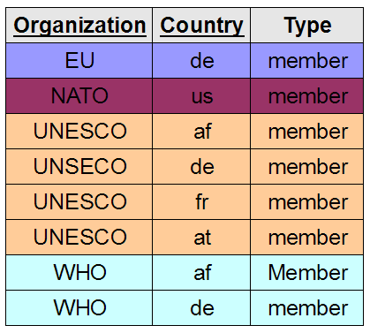
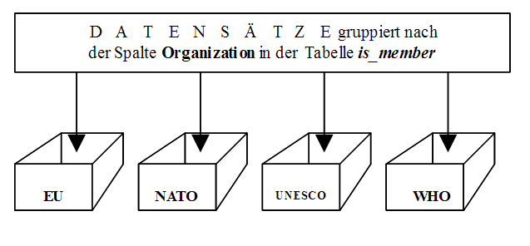
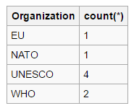
Gruppierungen
GROUP BY
GROUP BY
Organization
SELECT Organization, count(*)
FROM is_member
GROUP BY Organization;

Slide 10
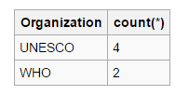

Auswahl der einzelnen Gruppen
HAVING
GROUP BY
Organization
SELECT Organization, count(*)
FROM is_member
GROUP BY Organization
HAVING count(*)>=2;

Slide 11
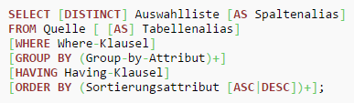
Zusammenfassung
SQL-Select-Statement

Slide 12
Besonderheiten SQL
Rechnen im SELECT-Ausdruck
Mehrere Anfragen mit Union verknüpfen (bei identischen
SELECT-Ausdruck)
SELECT anzahl * preis AS "Gesamtkosten" …
SELECT sum(Kosten) FROM Halbjahr1
UNION
SELECT sum(Kosten) FROM Halbjahr2;

Slide 13
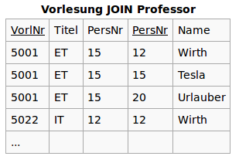
Abfragen mit verknüpften Tabellen
WHERE / JOIN
Abfrage Abfrage
mit WHERE mit JOIN
SELECT Vorlesung.Titel, Professor.Name
FROM Vorlesung, Professor
WHERE Vorlesung.PersNr = Professor.PersNr;
SELECT Vorlesung.Titel, Professor.Name
FROM Vorlesung JOIN Professor
ON Vorlesung.PersNr = Professor.PersNr;
WHERE/ON

Slide 14

Abfragen mit verknüpften Tabellen
und Auswahl (WHERE / JOIN)
Abfrage Abfrage
mit WHERE mit JOIN
SELECT Vorlesung.Titel, Professor.Name
FROM Vorlesung, Professor
WHERE Vorlesung.PersNr = Professor.PersNr
AND Professor.Name='Wirth';
SELECT Vorlesung.Titel, Professor.Name
FROM Vorlesung JOIN Professor
ON Vorlesung.PersNr = Professor.PersNr
AND Professor.Name='Wirth';
WHERE
/ ON
AND

Slide 15
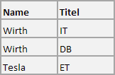
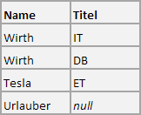
Left / Right / Full Join
Anzeigen auf bei leeren Felder
Abfrage mit WHERE Abfrage mit LEFT JOIN
Auch Professoren ohne Vorlesungen
SELECT Professor.Name, Vorlesung.Titel
FROM Vorlesung, Professor
WHERE Vorlesung.PersNr = Professor.PersNr;
SELECT Vorlesung.Titel, Professor.Name
FROM Vorlesung LEFT JOIN Professor
ON Vorlesung.PersNr = Professor.PersNr;

Slide 16
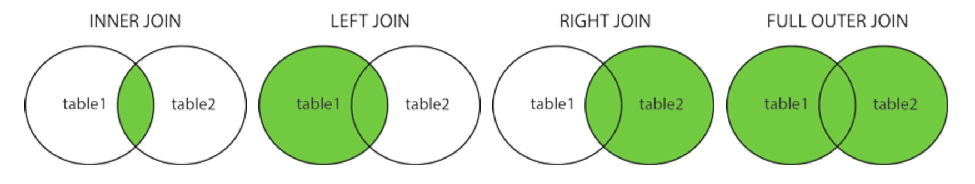
Left / Right / Full Join
Funktion
(INNER) JOIN: Es werden nur Zeilen ausgegeben, deren Felder in beiden Tabellen nicht leer sind (On-Bedingung).
LEFT (OUTER) JOIN: Es werden alle Zeilen ausgegeben, deren Felder der linken Tabelle nicht leer sind (Im Bsp: Auch Professoren, die keine Vorlesung haben).
RIGHT(OUTER) JOIN: Es werden alle Zeilen ausgegeben, deren Felder der rechten Tabelle nicht leer sind (Im Bsp: Auch Vorlesungen, deren Professor noch nicht bekannt ist).
FULL (OUTER) JOIN: Es werden alle Zeilen ausgegeben, auch wenn deren Felder leer sind (Im Bsp: Auch Profressoren ohne Vorlesung und Vorlesungen ohne Professoren).
Bemerkung: Die Wörter in Klammern können weggelassen werden.

Slide 17
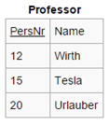
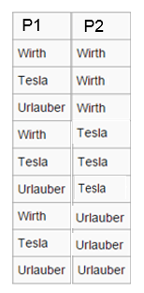
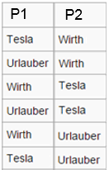
Self-Join
Tabellen mit sich selbst verknüpfen
Die Professoren spielen gegeneinander Schach. Erstelle eine Turnier-Tabelle dazu.
Abfrage
mit WHERE
SELECT p1.Name As "P1", p2.Name AS "P2"
FROM Professor p1, Professor p2
WHERE p1.Name <> p2.Name;
Abfrage
mit JOIN
WHERE
/ ON
SELECT p1.Name As "P1", p2.Name AS "P2"
FROM Professor p1 join Professor p2
ON p1.Name <> p2.Name;

Slide 18
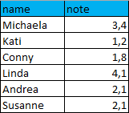

Unterabfrage (Subquery)
schuelerin
Die Schülerin mit der besten Note
SELECT name, note FROM schuelerin
WHERE note =
(SELECT MIN(note) FROM schuelerin);
Unterabfrage,
Liefert einen eigenen Wert oder Tabelle;
hier: 1,2

Slide 19
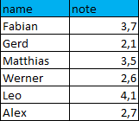


Unterabfragen mit
IN, ALL, ANY, SOME, EXISTS
schuelerin
schueler
Die Schülerinnen, deren Noten besser ist
als die aller männlichen Schüler.
Unterabfrage,
Liefert einen eigenen Wert oder Tabelle;
hier: Tabelle mit Noten aller Schüler
SELECT name, note FROM schuelerin
WHERE note <
ALL (SELECT note FROM schueler);

Slide 20
Quellen
http://www.w3schools.com/sql/default.asp
http://de.wikipedia.org/wiki/SQL
Ahmad Nessar Nazar: Unterrichtsunterlagen
Michael Dienert: Unterrichtsunterlagen

